Slide 1

结/项/答/辩
基于KNN算法的MNIST数据集分类
汇报人：陈禹名
同组人员：杨玉婷

Slide 2
目录：
01
KNN算法及MNIST数据集简介
02
需求分析
03
流程拆解
04
UML图

Slide 3
01
MNIST数据集
MNIST

Slide 4
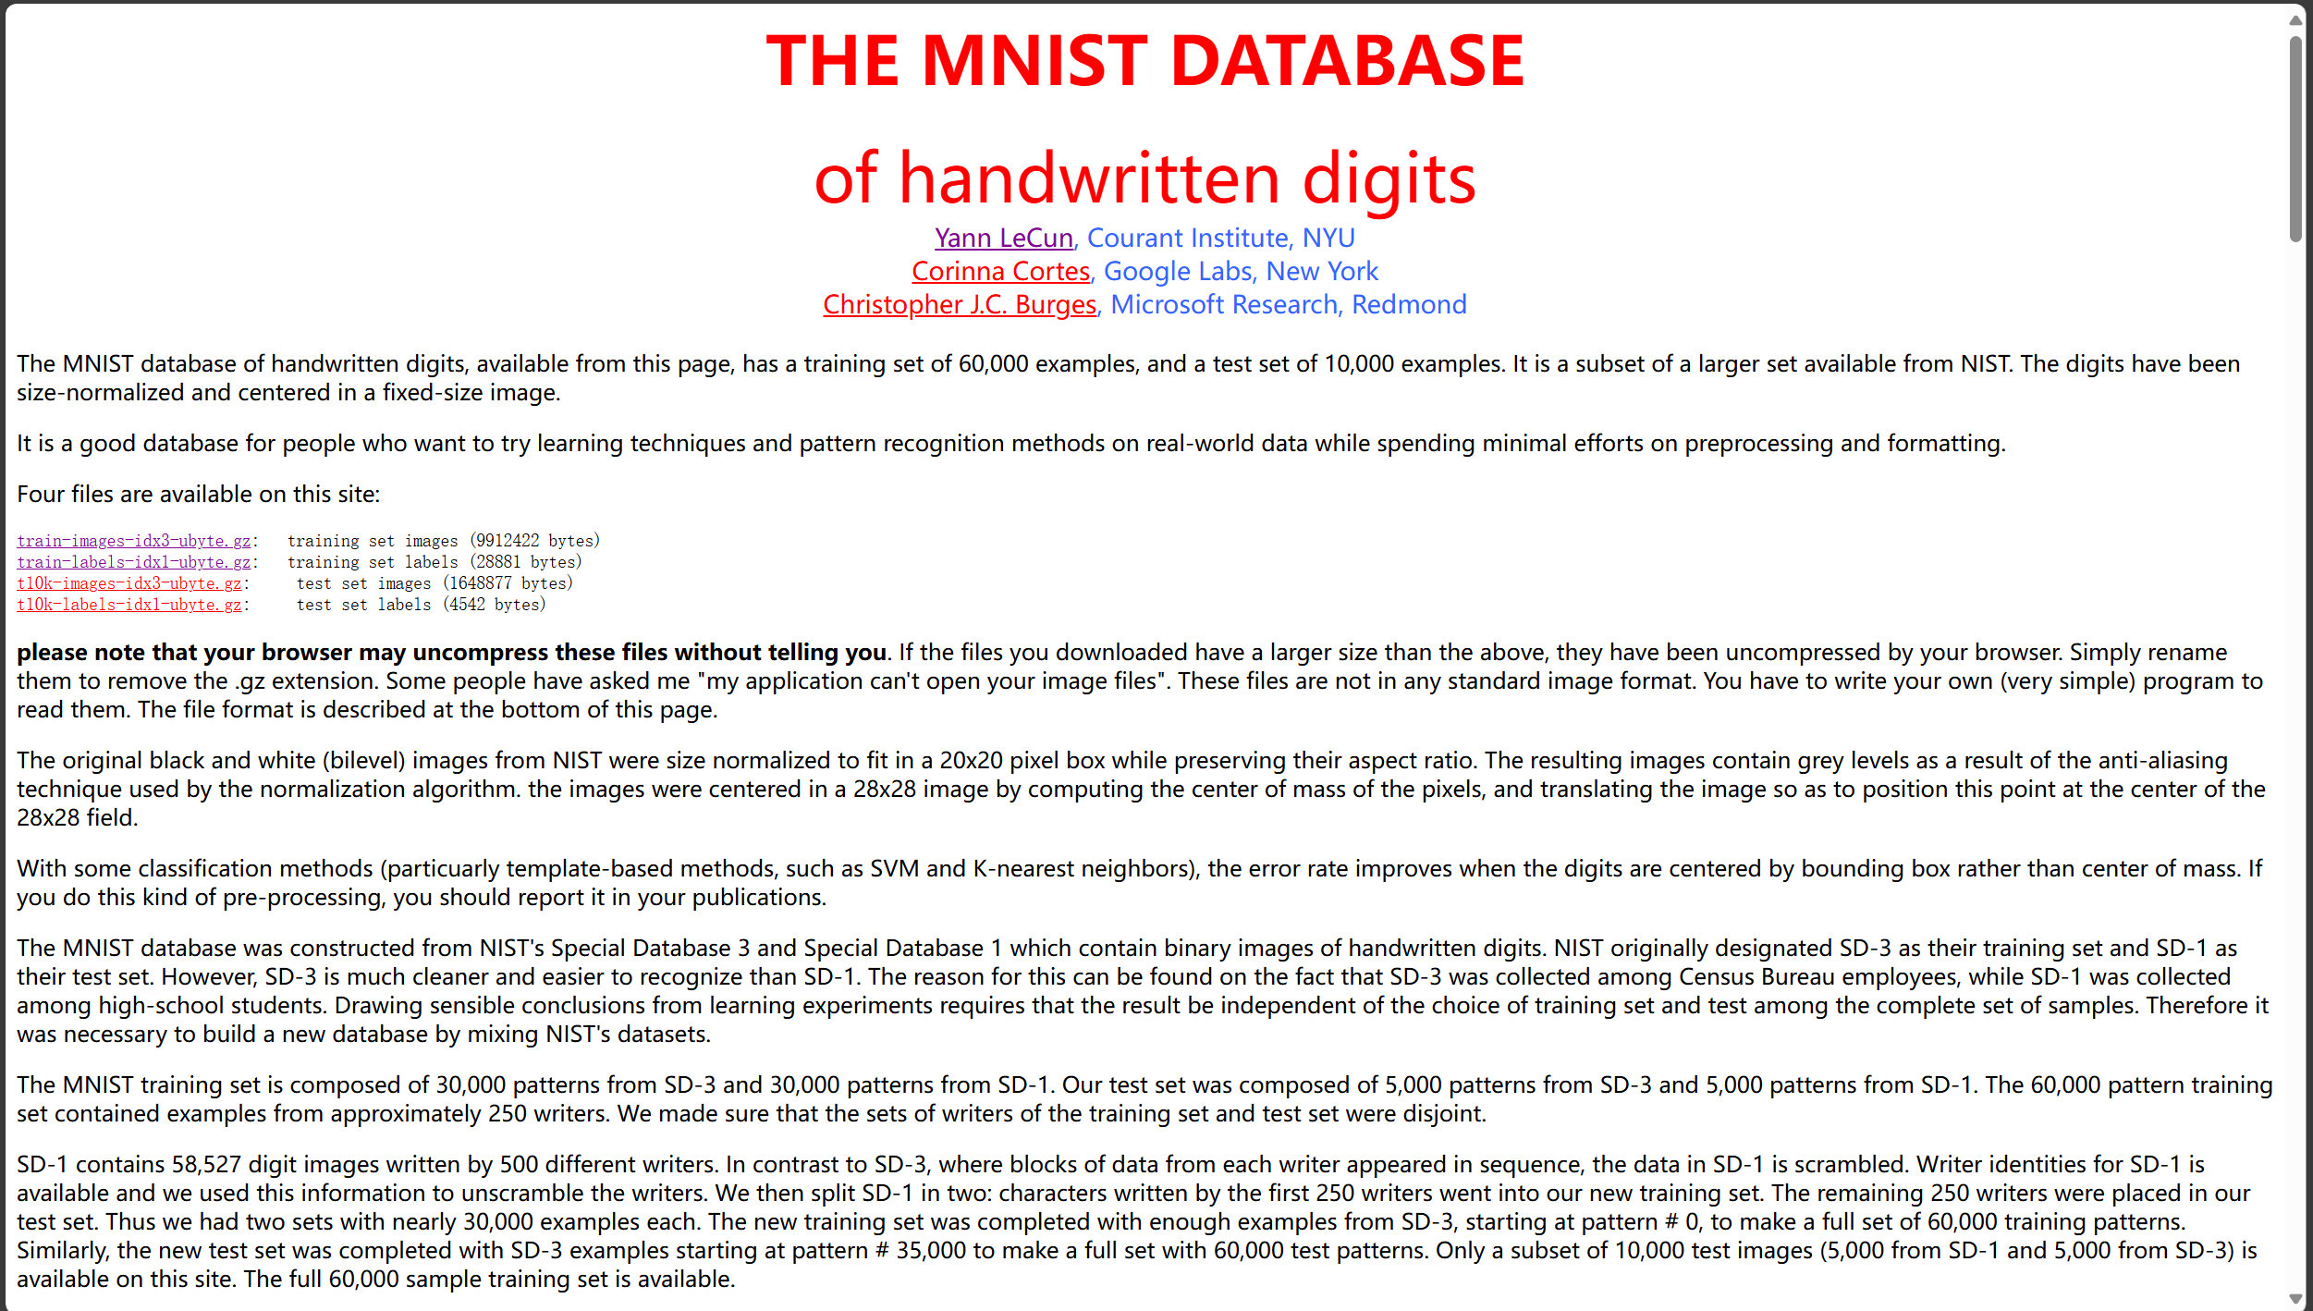
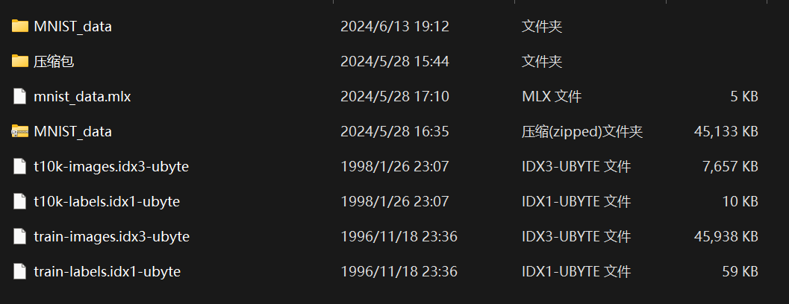
K-最近邻算法 (K-Nearest Neighbors, KNN)

Slide 5
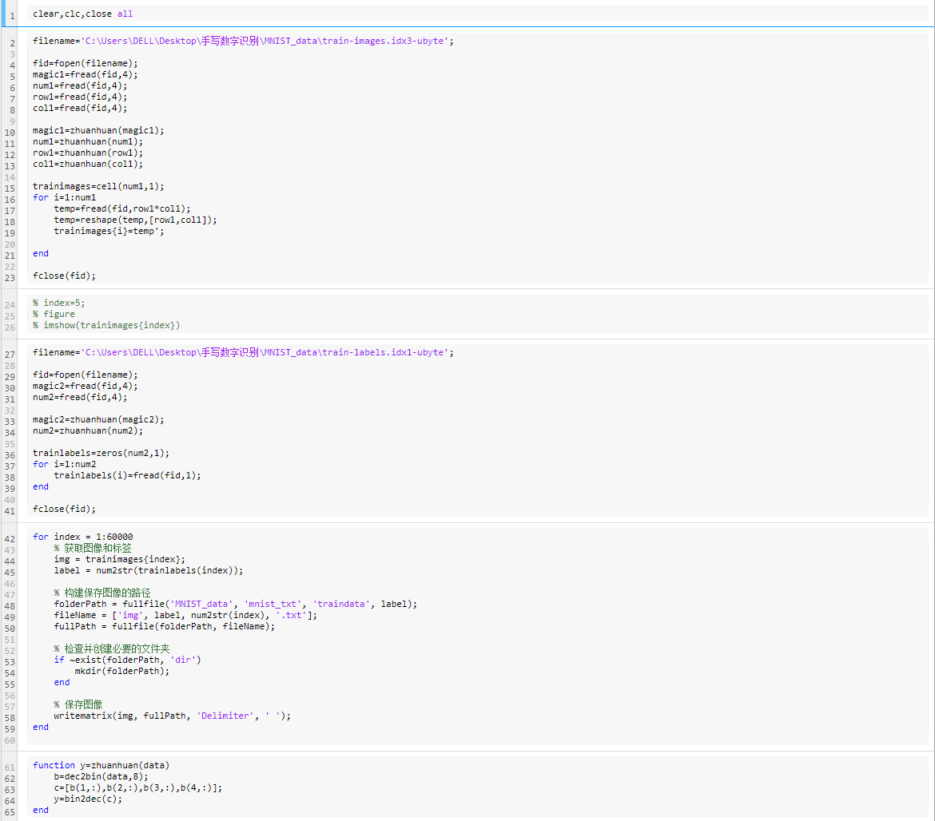

Slide 6
文件

Slide 7
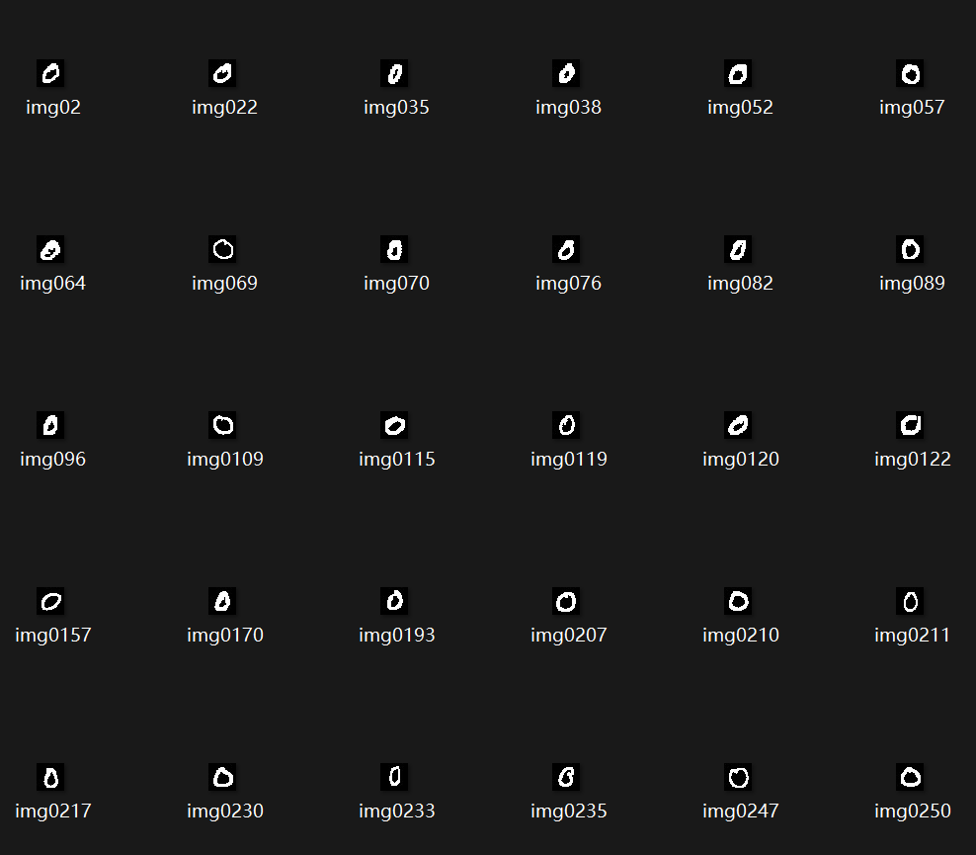

Slide 8
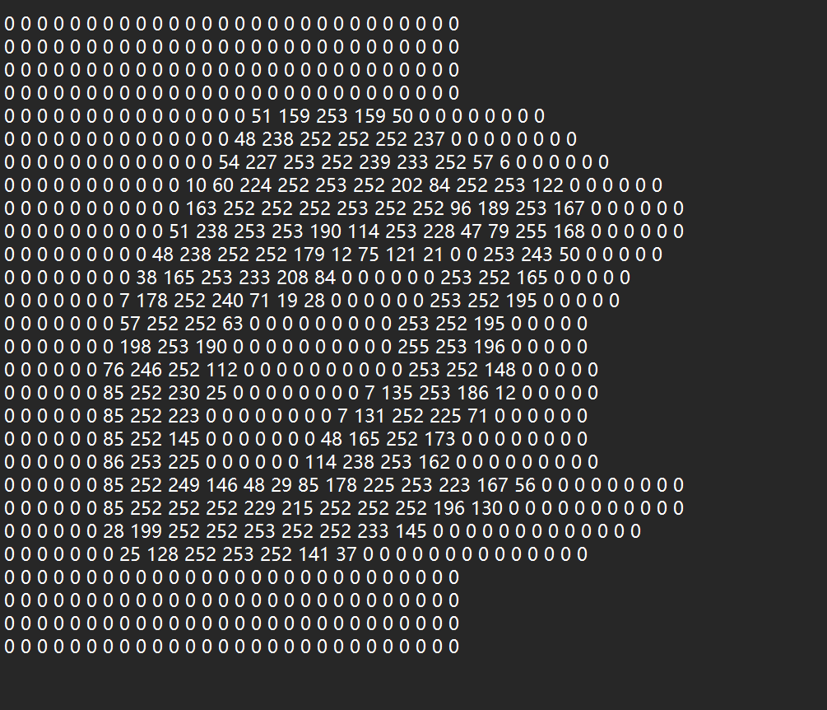
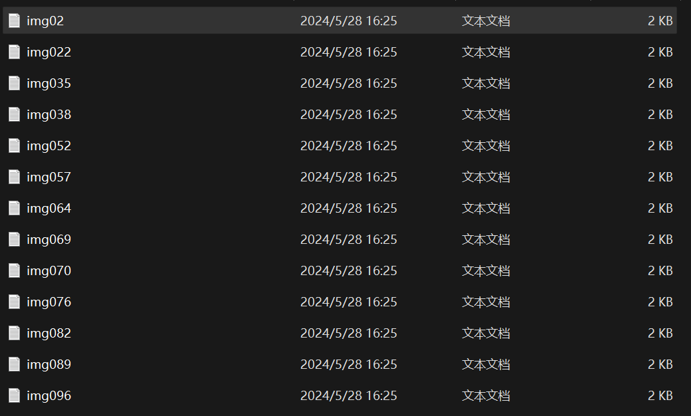

Slide 10
02
KNN算法编写
KNN Model

Slide 11
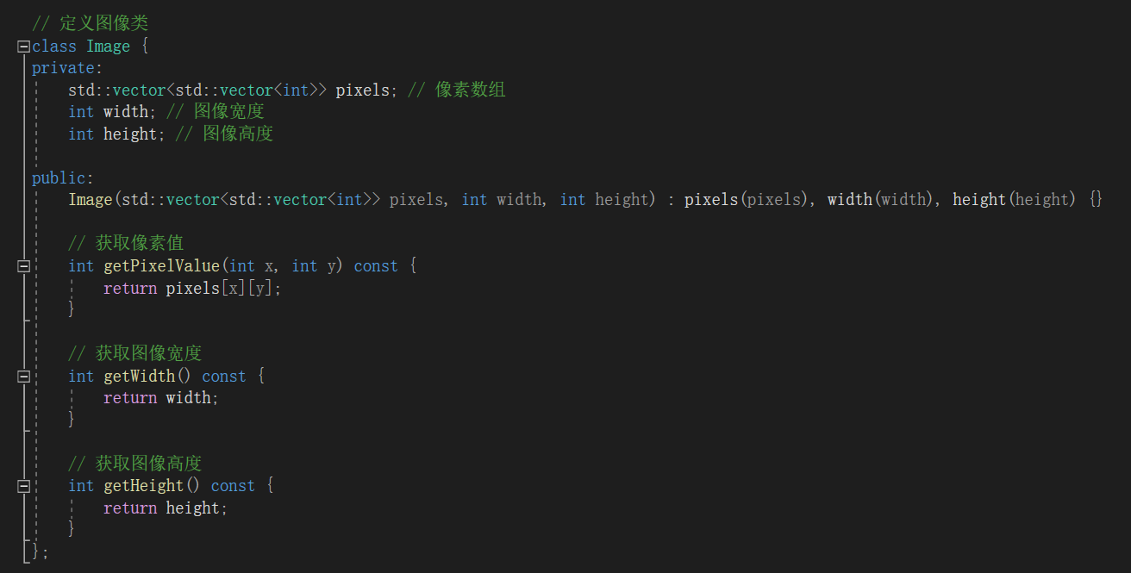
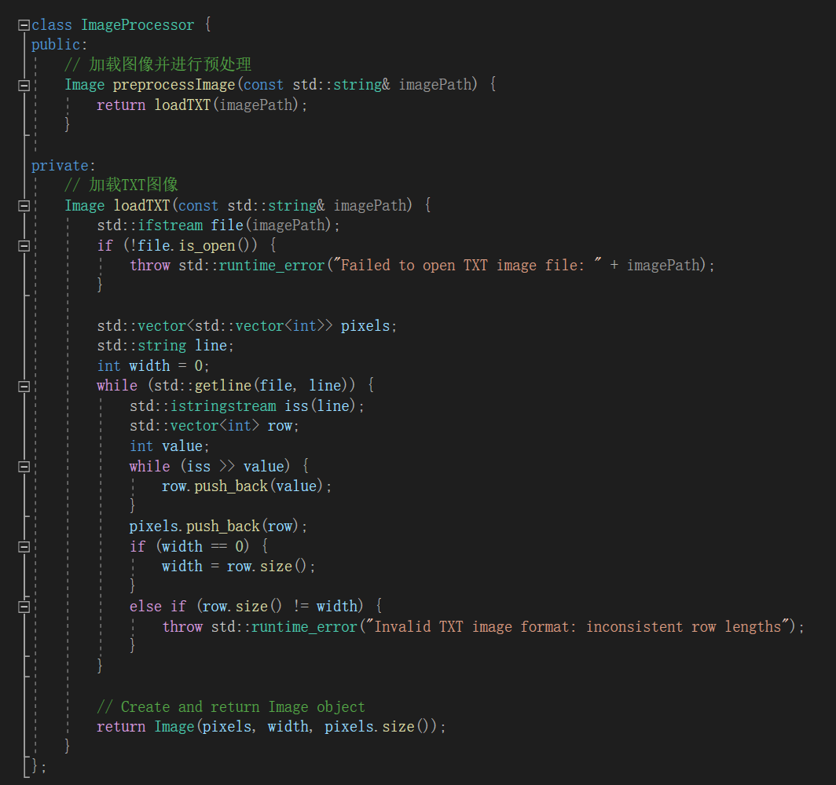

Slide 12
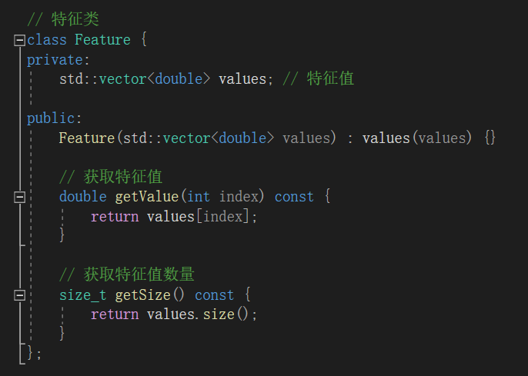
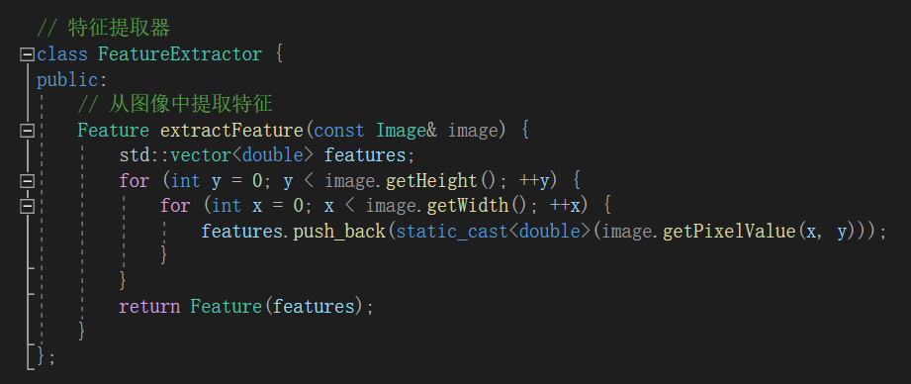

Slide 13
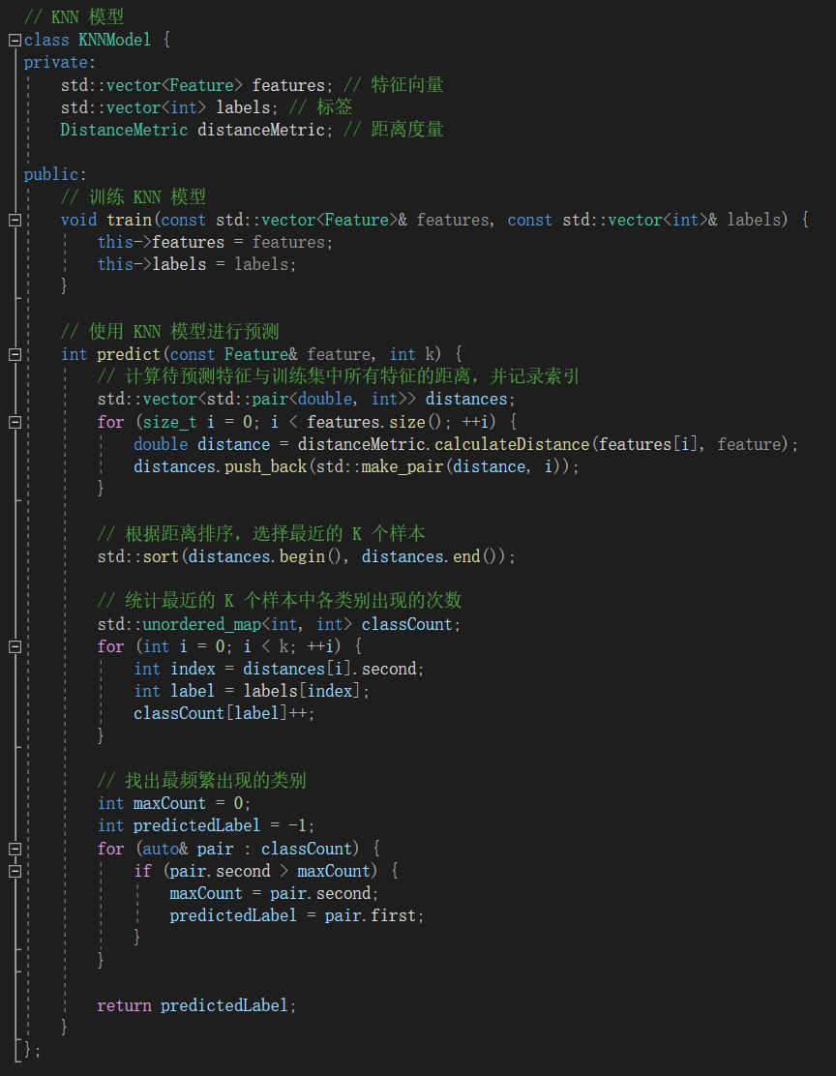
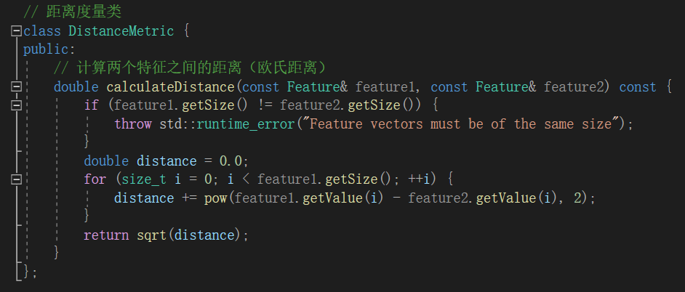

Slide 14
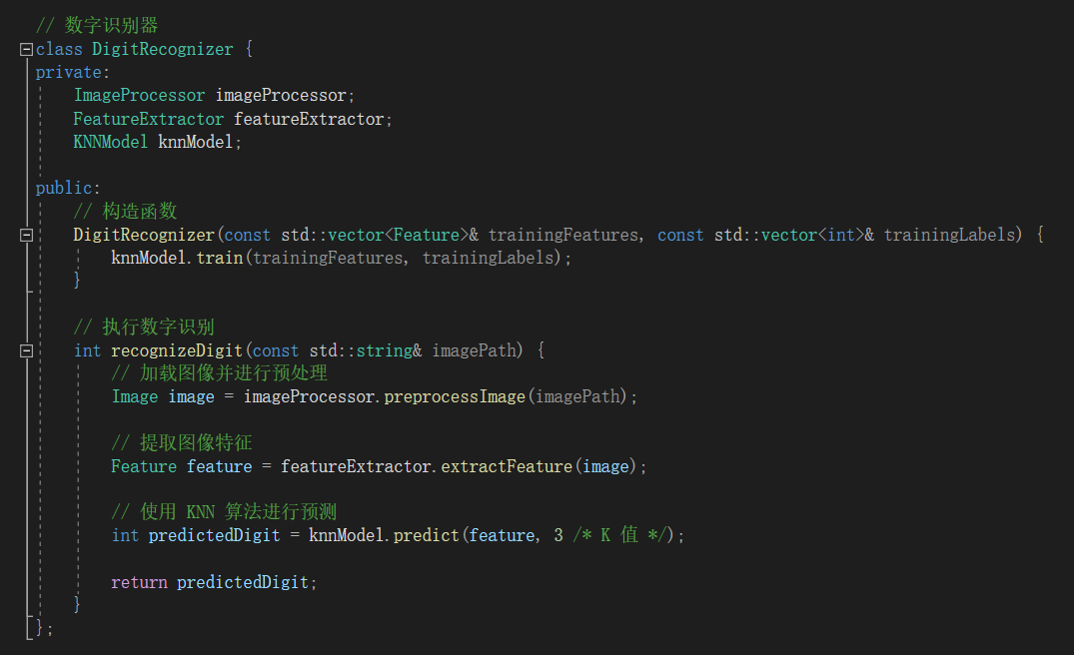

Slide 15
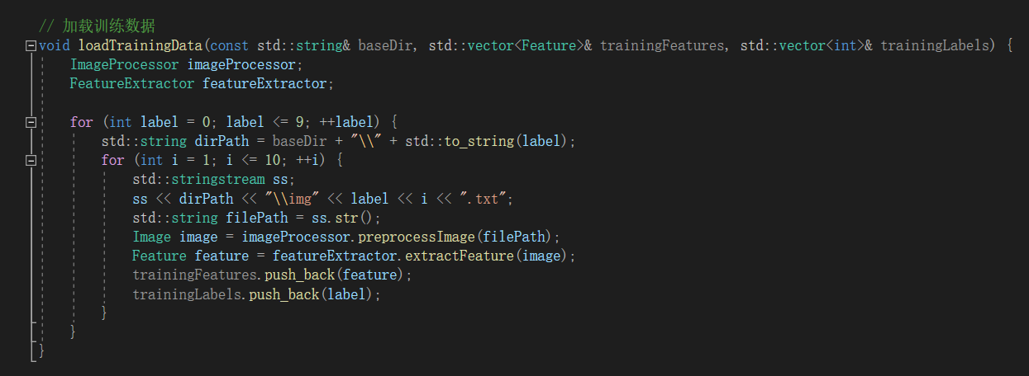

Slide 16
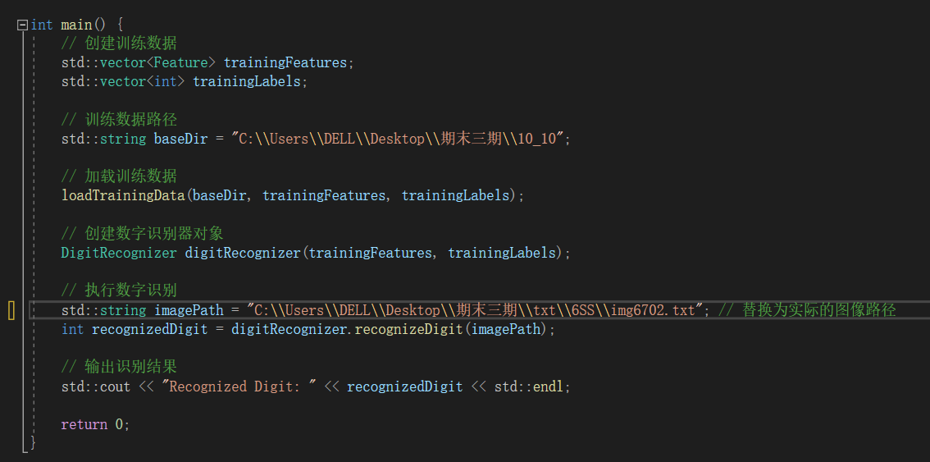

Slide 17
03
结果展示
Results

Slide 18
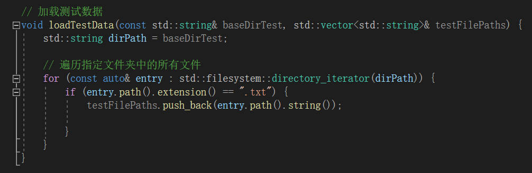

Slide 19
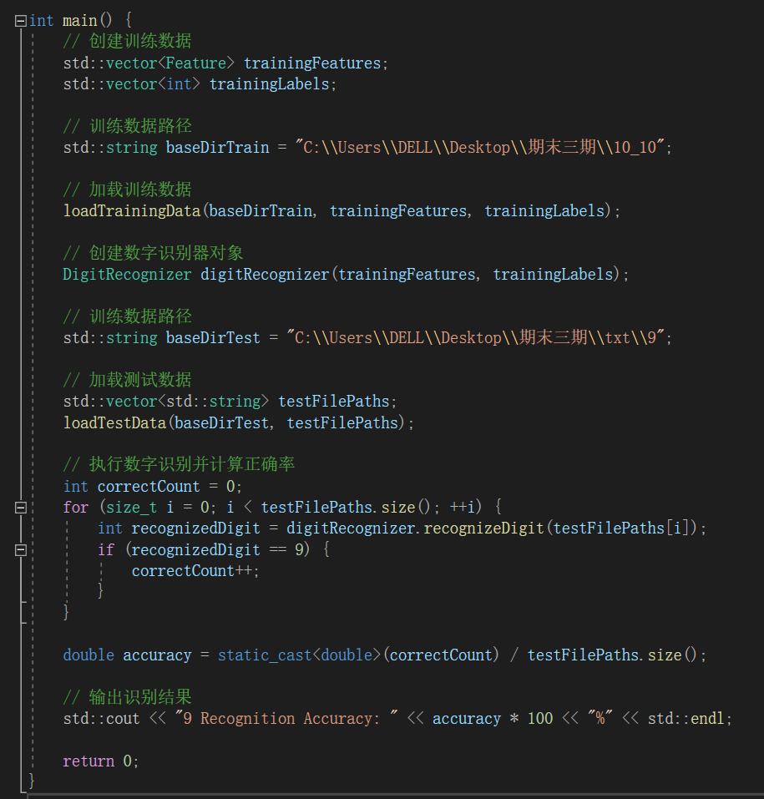

Slide 20
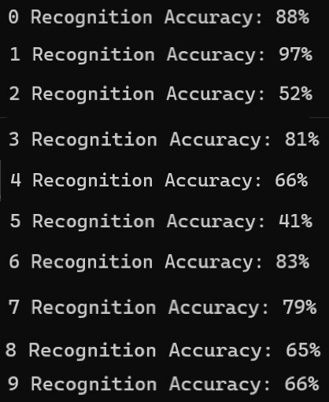

Slide 21
结/项/答/辩
感谢您的观看
THANKS FOR WATCHING
汇报人：稻壳
汇报人：陈禹名
同组人员：杨玉婷

